Slide 1
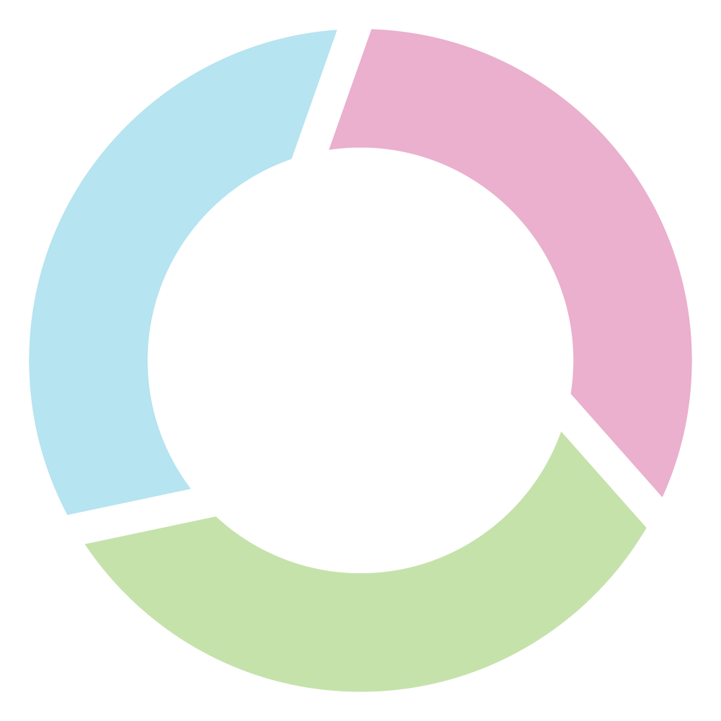
協調を改善するために考え得る1つのモデル：
グローバルと国内のつながりを強化することから始める
最良の
エビ
デンス
グローバル公共財生産チーム
各チームが生きたエビデンスを統合していく上で、調整を強化して重複を低減するやり方で、新興のグローバルな優先事項に対応することにコミットする。
既存のネットワークやプラットフォームと連携して効率性および相乗効果を最大化し、標準を強化および実装することにコミットする(より詳細なリストについては、前のページの脚注を参照)。
グローバルな公共財生産者のネットワーク(例えば、キャンベル(Campbell)、コクラン、IPCC)
グローバルな公共財の生産を支援するプラットフォーム(例えば、PROSPERO)
上述のグローバルな公共財を政府の政策立案者政府の政策立案者するガイドラインおよび技術評価グループのネットワーク
国内のエビデンス支援ネットワーク。上述のグローバルな公共財を利用する。また、同様の公共財を利用するさまざまなタイプの意思決定者(政府政策立案者、組織のリーダー、専門家、市民)の考え方を提起することができる.
$
資金提供者お
よび寄付者
グローバル
公共財生産チーム
グローバルと国内の
つながり強化
最良の
エビデンス
国内のエビデンス支援ネットワーク
各ネットワークは、グローバルな公共財の実装を推進および実現する方法で(例えば、コンテクストに沿ったエビデンス統合および支援を通じて)国内の新たな優先事項に対応すること、およびグローバルな公共財の継続的な改善を(各地域のチームまたは類似したトピックを対象にしている組織とのパートナーシップを通じて)支援することにコミットする。
既存のネットワークやプラットフォームと連携して効率性および相乗効果を最大化することと、標準を強化および実装することにコミットする。
エビデンス支援ユニットのネットワーク
(例えば、ブラジルエビデンス連合(Brazil Coalition for Evidence)、What Works Network、低・中所得国のEVIPNet)
リビング・エビデンス・アライアンス(Living Evidence Alliance)は将来性のあるプロトタイプの1つではあるものの、些細な質問に対する低質のエビデンス統合が数百存在し、社会的に最重要である多くの質問については手付かずの状態で、まだ先は長い。
国内のエビデンス
支援ネットワーク
インパクト
国内の政策立案者からの質問に対して、気候変動適応策に関するコンテクストに沿ったエビデンス統合を用いて3日間で対応することができた。それは、特定および評価が完了した17,000件以上の研究と共に生きたエビデンス統合が「そこにあった」からである
逆説的ではあるが、コクランのようにこれまでで最も脆弱な資金提供者の位置にいるグローバルな公共財生産者もいれば、キャンベル(Campbell)のように持続可能な資金提供を受けたことがない組織もある。

